Slide 2
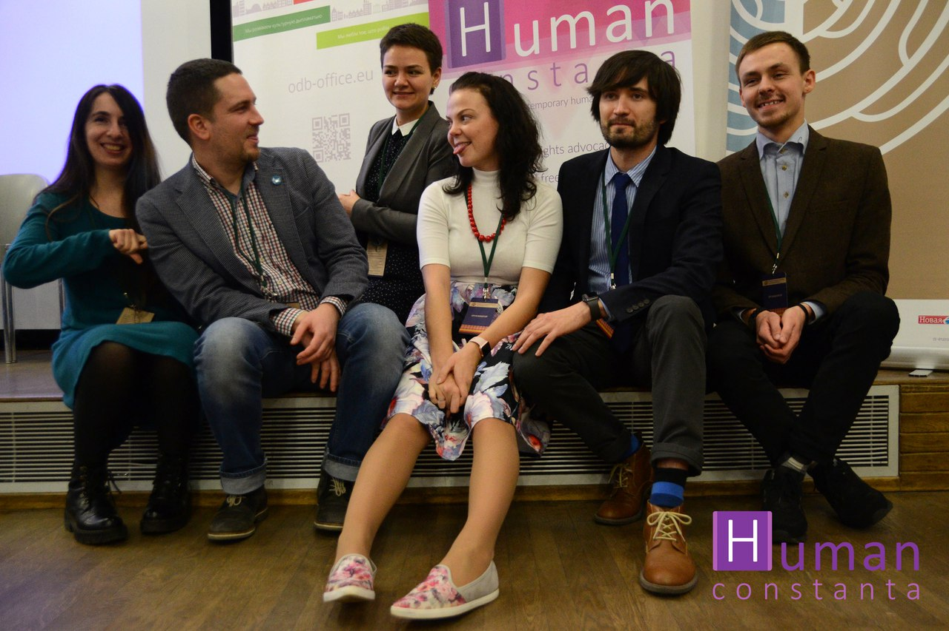
Human Constanta:
зарегистрированы в 2016 году в Беларуси
горизонтальная система принятия решений
защищаем и продвигаем права человека в трёх направлениях
  права беженцев и мигрантов
  права и свободы в цифровую эпоху
  антидискриминация

Slide 3
Human Constanta
МИССИЯ
Продвижение общественных интересов и совместные действия в ответ на современные вызовы в сфере прав человека.
ЧТО ЭТО ЗНАЧИТ
Мы придерживаемся ценностей Декларации прав человека и действуем в интересах общества.
Мы ценим возможность сотрудничества на равных со всеми — государством, бизнесом, гражданским обществом и другими группами.
Мы считаем, что голос и вклад каждого важны, и создаём условия для совместных действий. Через включение всех заинтересованных сторон достигается эффективность действий и устойчивость результатов.
Современные вызовы, с которыми мы работаем — это актуальные проблемы, решить которые невозможно без системного правозащитного подхода.

Slide 4
Human Constanta
Как мы работаем:
горизонтальность принятия решений;
внутренняя демократия на практике;
использование правозащитных инструментов для решения общественных проблем;
вовлечение в диалог всех заинтересованных сторон, включая государственные органы и представительства международных организаций;
работа с волонтёрами;
транспарентность деятельности;
использование современных медийных и онлайн технологий

Slide 5

Права беженцев и мигрантов
Юридическая приёмная: консультируем иностранных граждан и лиц без гражданства в Беларуси
Помогаем разобраться с законами и нарушениями прав
Работаем с международными организациями для помощи иностранным гражданам
Проводим мастер-классы, семинары, фестивали для интеграции иностранцев

Slide 6
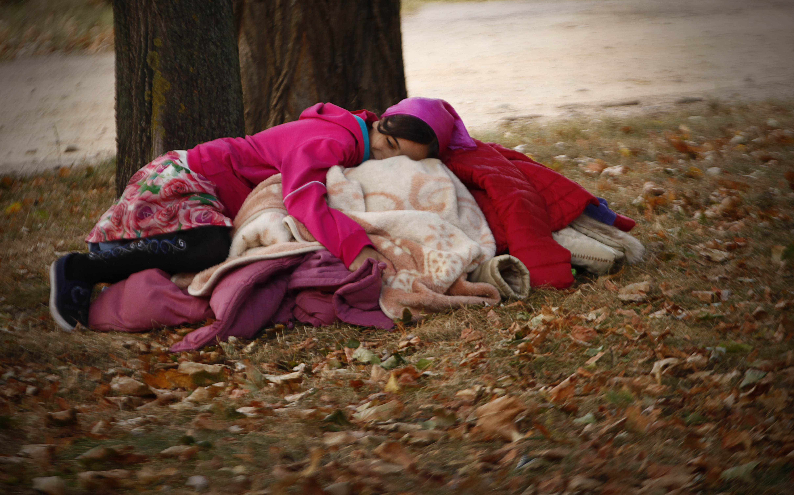
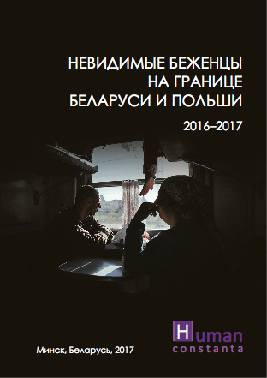
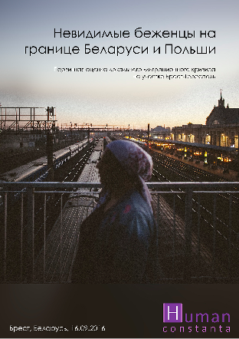
Миссия в Бресте
В 2016 году в Бресте застряли около 3000 мигрантов с Северного Кавказа, которые пытались получить убежище в Польше. Польские пограничники почти перестали принимать от них заявления. Некоторые люди по несколько месяцев жили на вокзале, без одежды, денег и помощи. Мы начали бессрочную волонтёрскую миссию помощи беженцам, чтобы помочь им.
Отчёты о ситуации на границе 2016-218
Значительных изменений так и не произошло.
Миссия действует до сих пор.

Slide 7
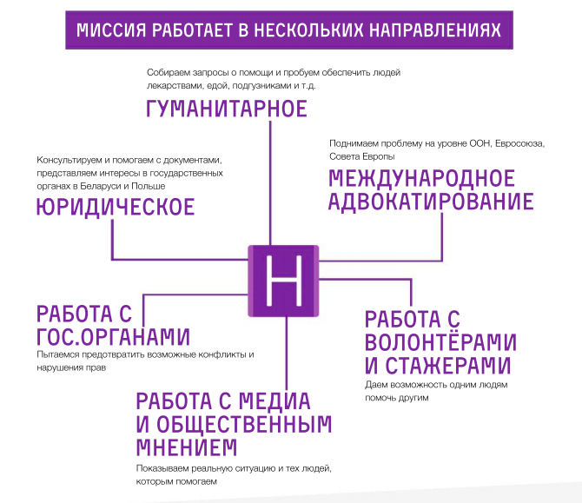
Миссия в Бресте

Slide 8
Лаборатория цифровых свобод
Массовая
слежка онлайн
Управление
интернетом
Свобода
информации
онлайн
Электронное
участие
Защита
персональных
данных
Приватность

Slide 9

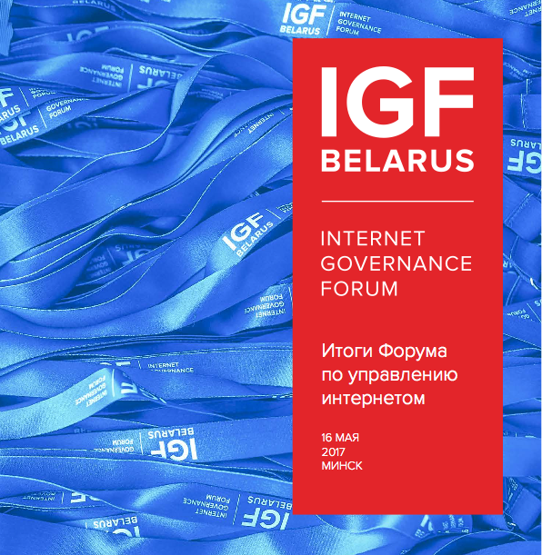
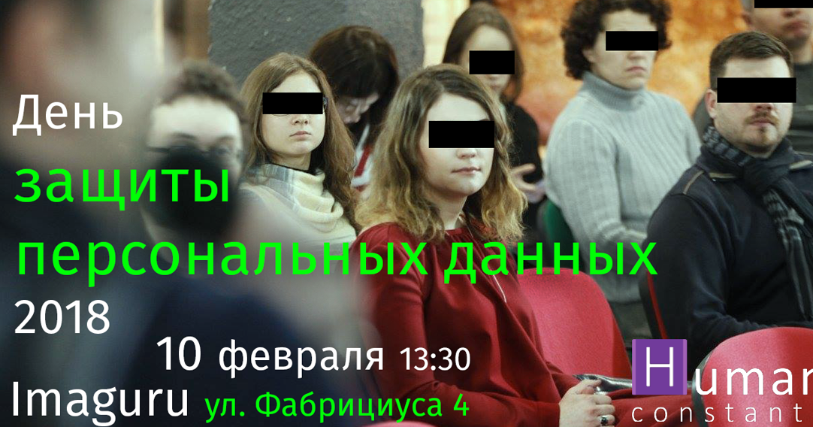
Лаборатория цифровых свобод
Мы продвигаем идею многостороннего диалога и вовлечения всех заинтересованных сторон: государство, бизнес и общество.
Работаем с
государством:
Работаем
с бизнесом:
Работаем
с обществом:
Проводим
исследования,
круглые столы,
даём рекомендации
Соорганизуем Форум по управлению интернетом и другие мероприятия
Делаем ивенты, распространяем памятки, переводим тексты
Отчёт с Дня
персональных данных
(клик)

Slide 10
Продвижение антидискриминации
Проводим семинары, воркшопы, лекции, тематические недели
Работаем с партнёрами: театры, художники, образовательные учреждения, экологические организации
Адаптируем и распространяем просветительские материалы
Готовим аналитические доклады, отчёты, выступаем на публичных площадках

Slide 11
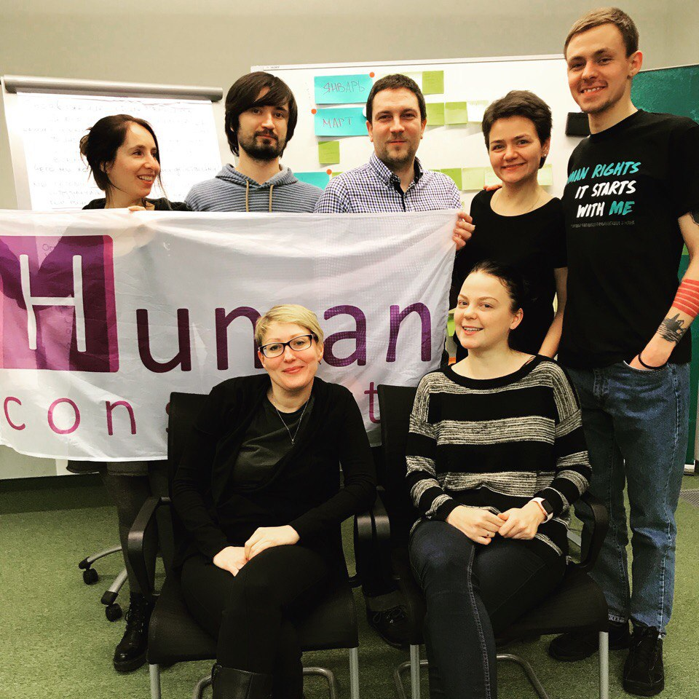




humanconstanta.by
info@humanconstanta.by
/humanconstanta

